Slide 1

ОБЩЕШКОЛЬНОЕ РОДИТЕЛЬСКОЕ СОБРАНИЕ
ЖАЛПЫ МЕКТЕПТІК АТА-АНАЛАР ЖИНАЛЫСЫ

Slide 2



Slide 3
Особенно в первые десять дней
школьной жизни
старайтесь хвалить своего ребенка!
И помните: сравниваем только результаты самого ребёнка, его успехи, а не его с
кем-то другим

Slide 4

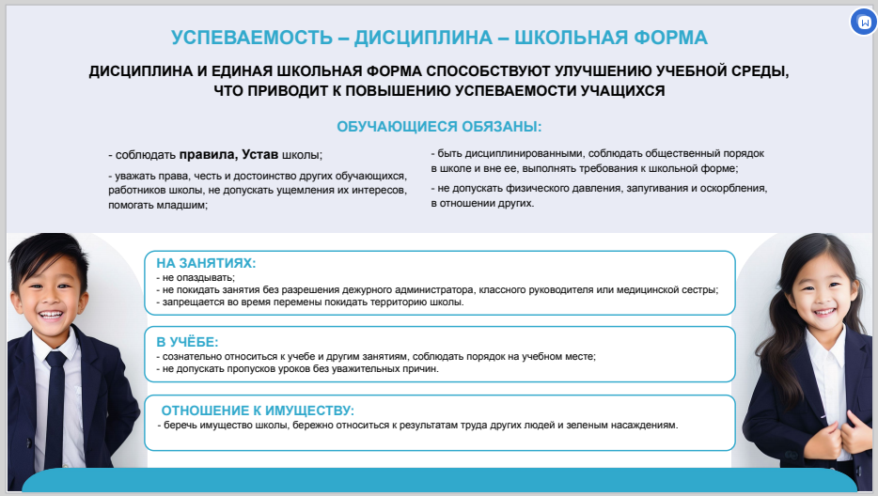

Slide 5
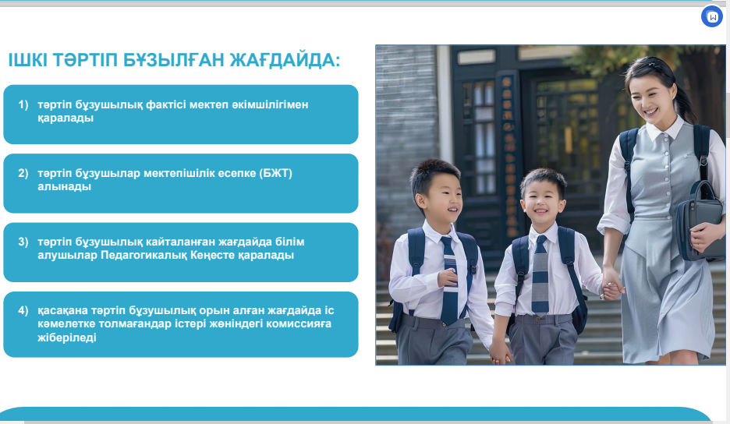
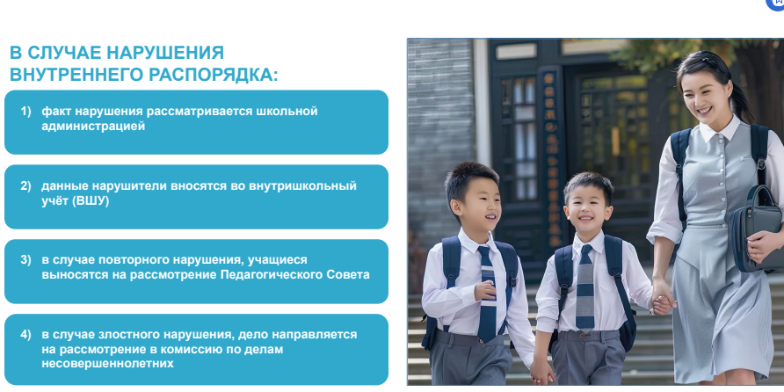

Slide 6
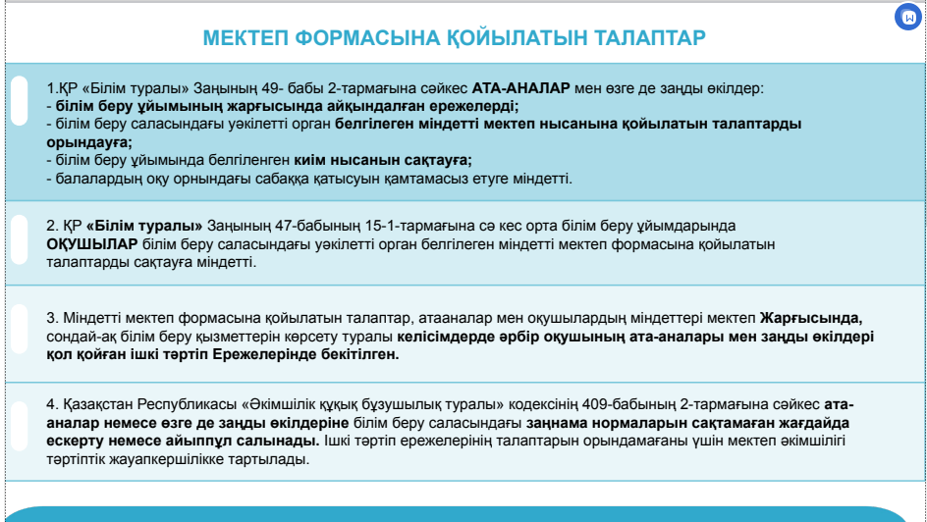
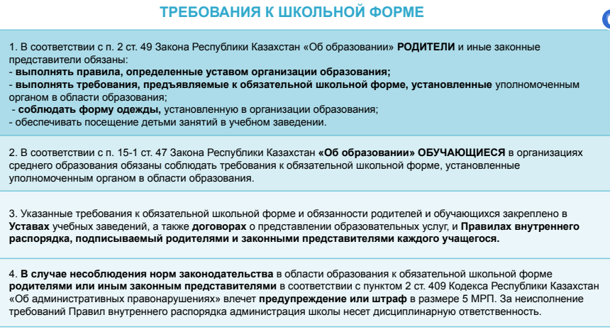

Slide 7
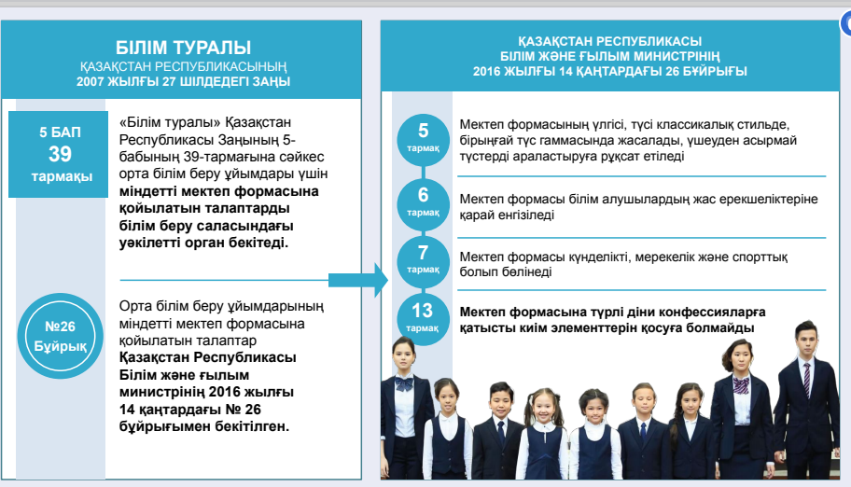
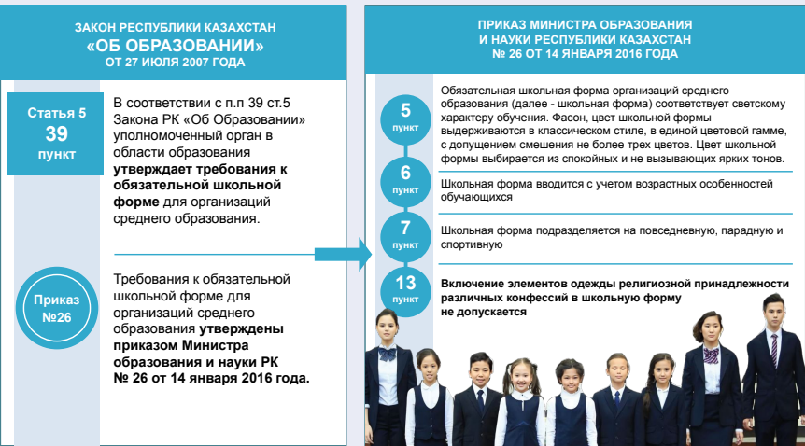

Slide 8
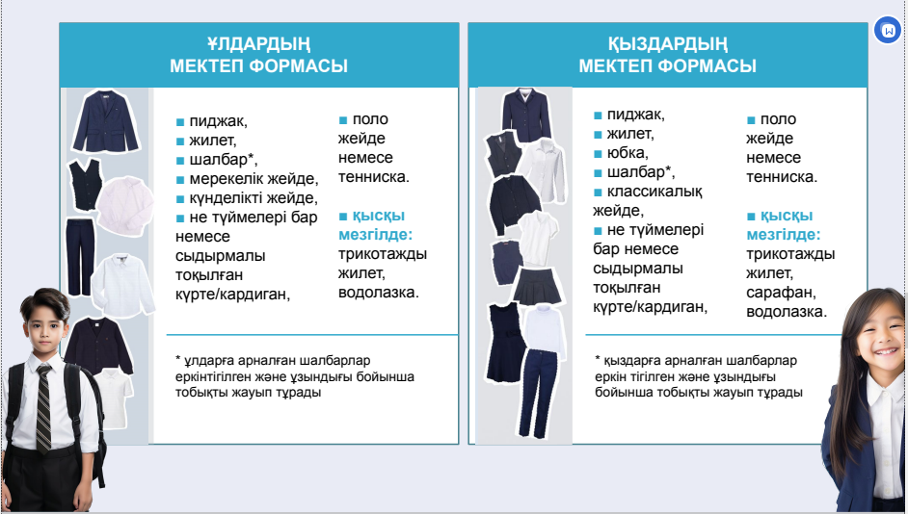
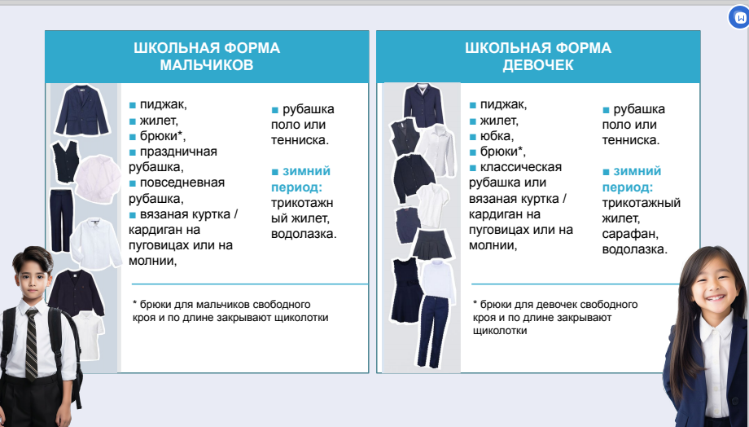

Slide 9
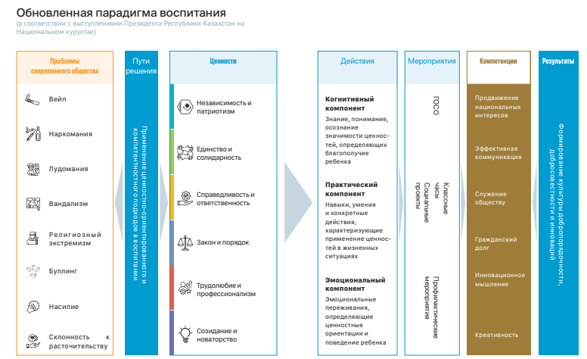

Slide 10


Slide 11

Домашние задания в 1 классе не задаются.
Однако,
не следует отказываться от тренировочных упражнений, которые может порекомендовать
Вам учитель.

Slide 12


Slide 13


Slide 14


